Slide 1





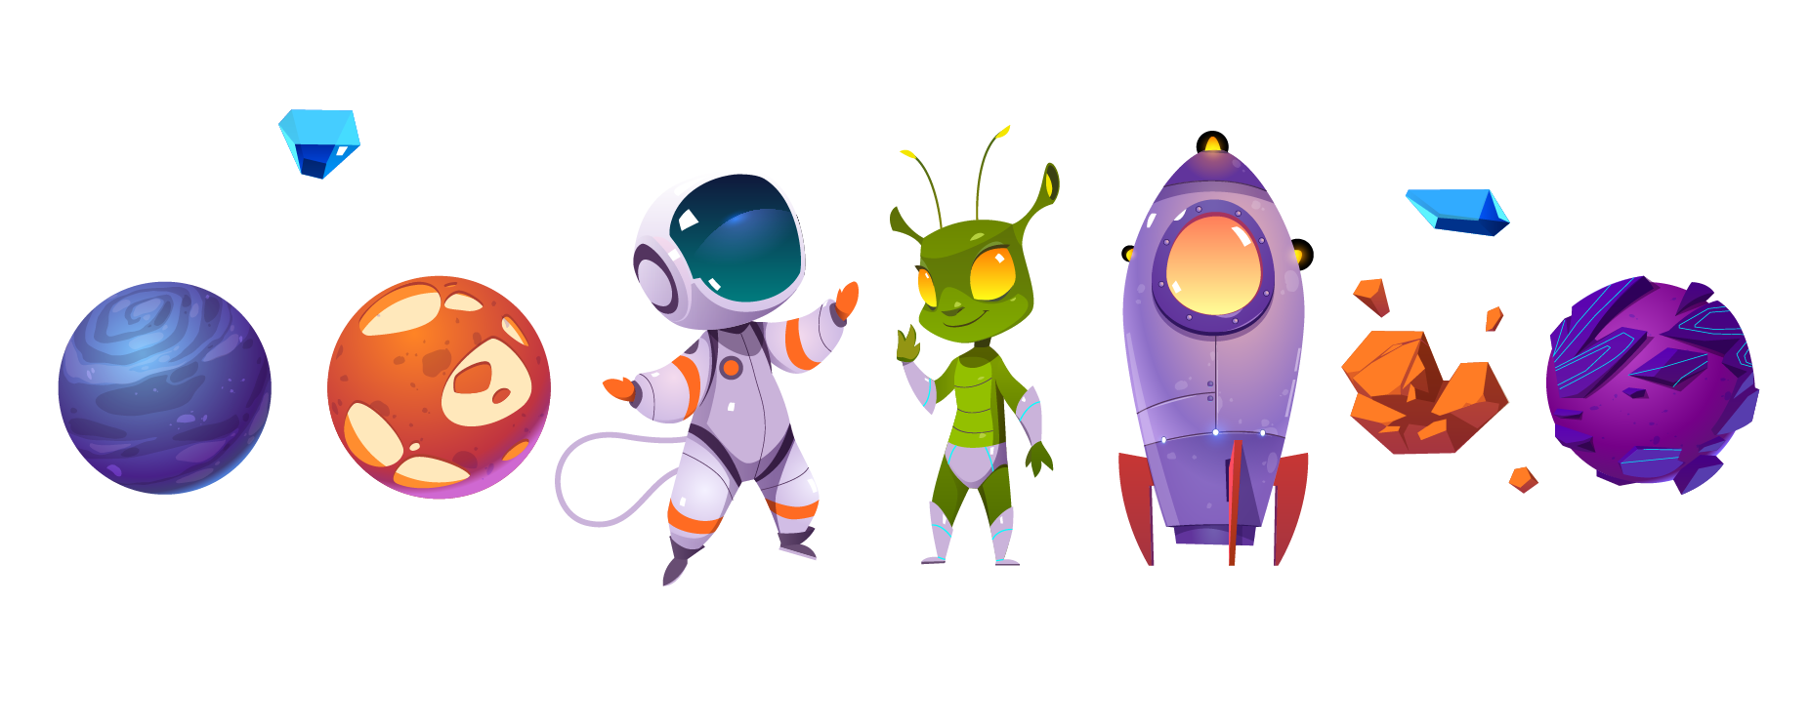
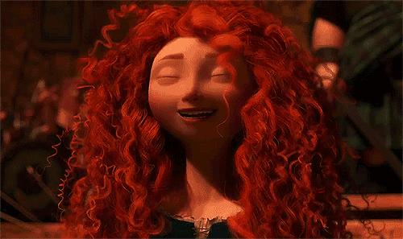
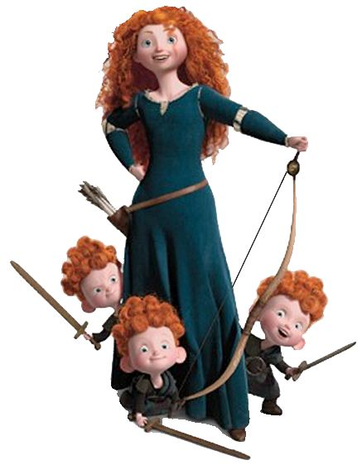
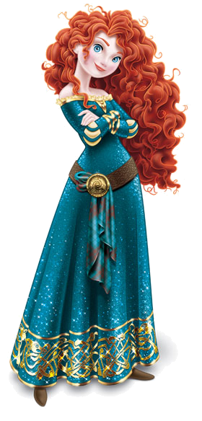
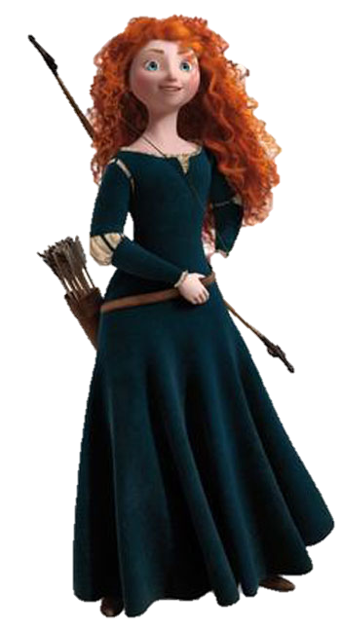
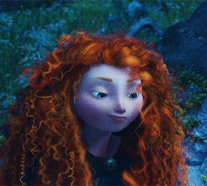
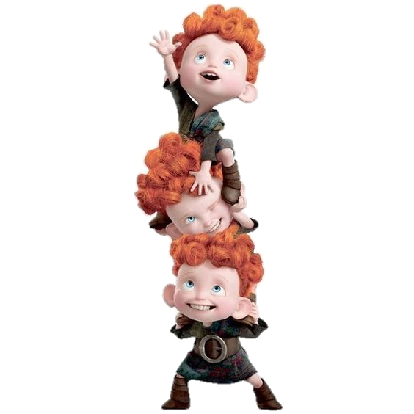
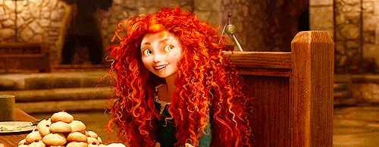


تبدأ حصتنا بعد لحظات..

Slide 3


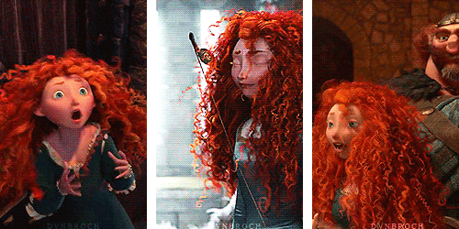
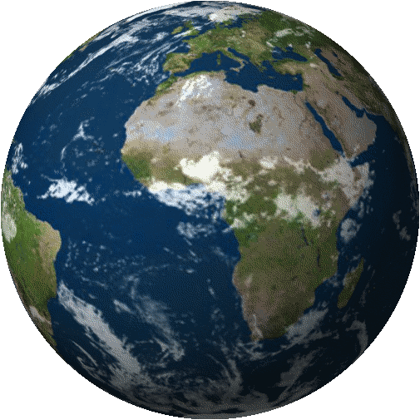

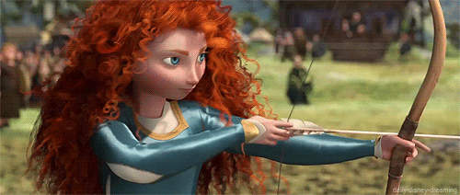
مع ميريدا بطلة الرماية

Slide 4
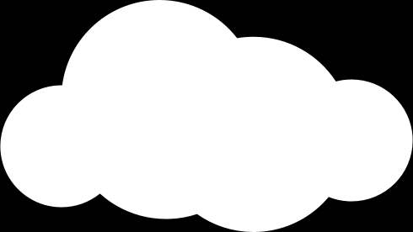


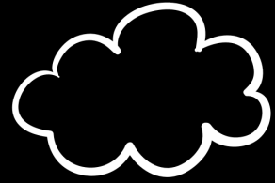
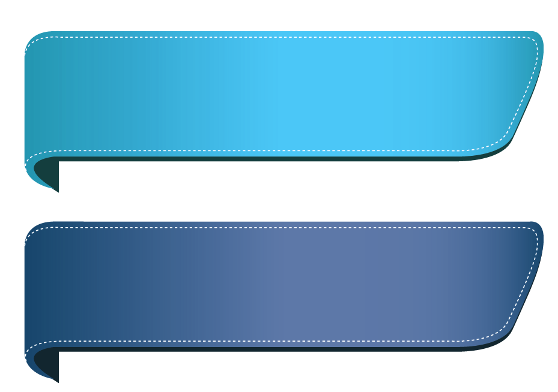
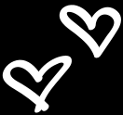



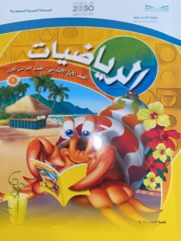

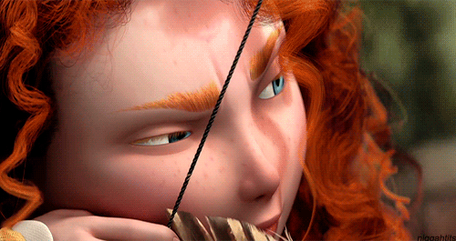
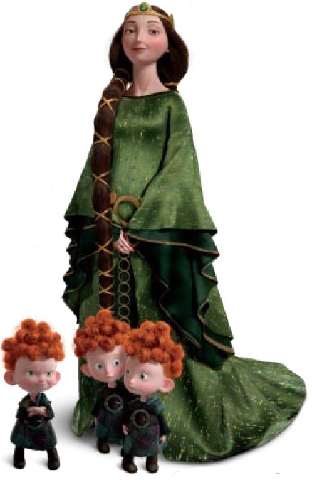

وقت الرياضيات مع
( بطلة الرماية ميريدا ♥ )..
المادة: الرياضيات
الاحد
13-6-1443هـ
ص 134الى 137

Slide 5


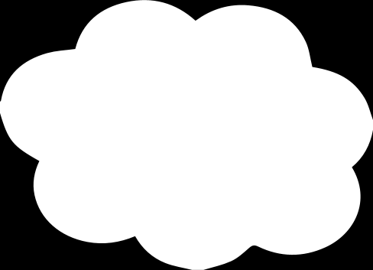

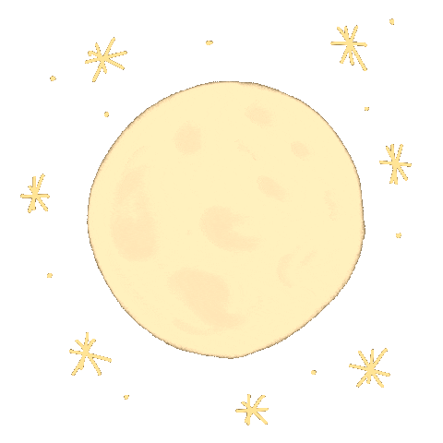


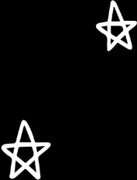
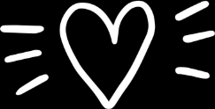



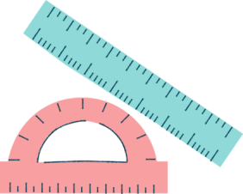



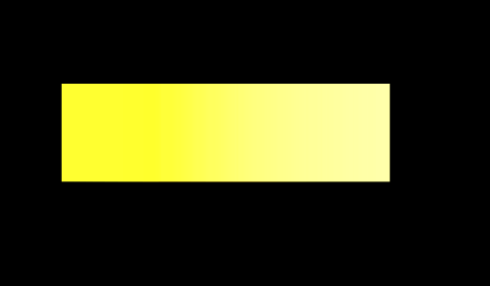



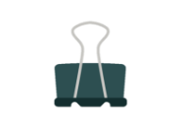

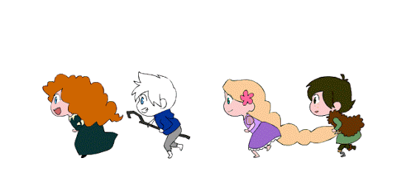



المادة
الرياضيات
توكلنا على الله
ص 134الى 137

Slide 6
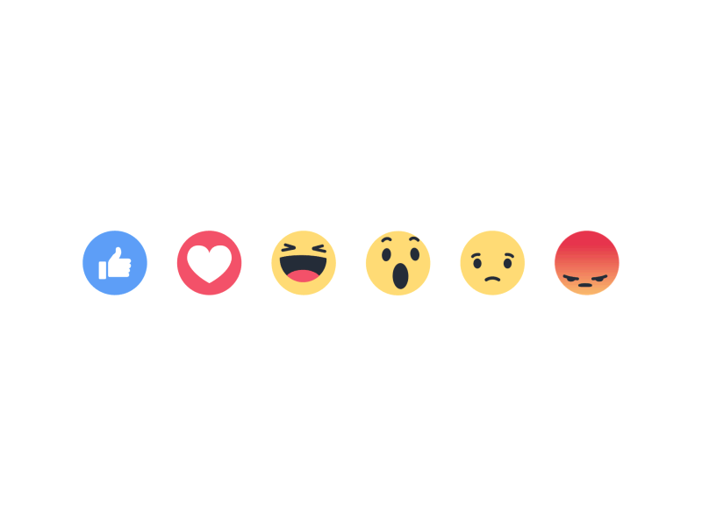








ماهو شعورك اليوم

Slide 7



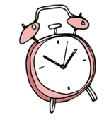

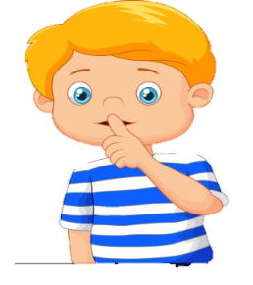
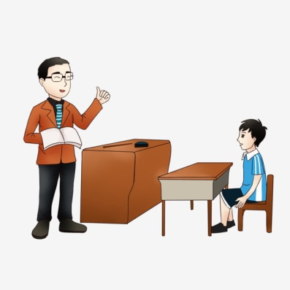


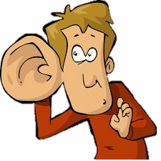

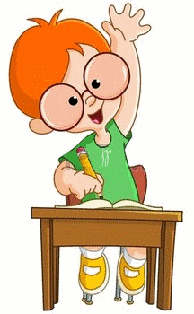
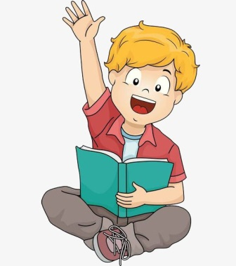
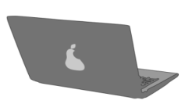

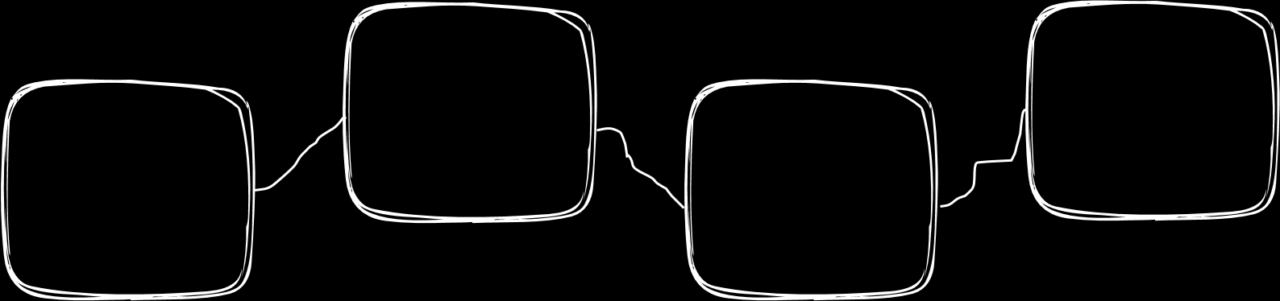
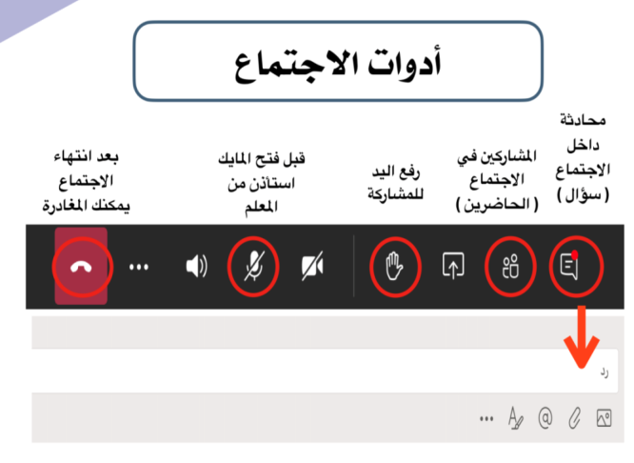
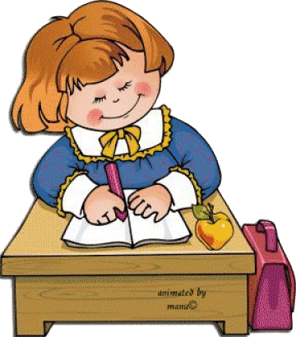
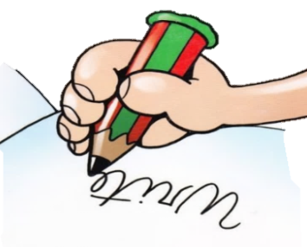



أغلق الصوت
قوانين فصلنا الافتراضي
أَبْتَعِد عَنْ الضّجيج
استمع إلى إجابات
أصدقائي ولا أقاطعهم
انتظر
دورك للمشاركة
أَسْتَمِع بِتِرْكيز
إغلاق المايك وعدم فتحة إلا بسماع أسمي
أًدَوِّن مُلاحَظاتي

Slide 8

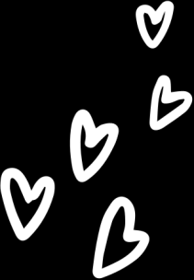
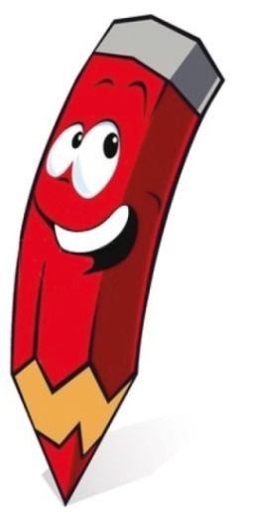
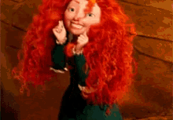

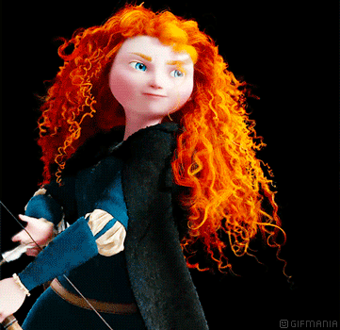

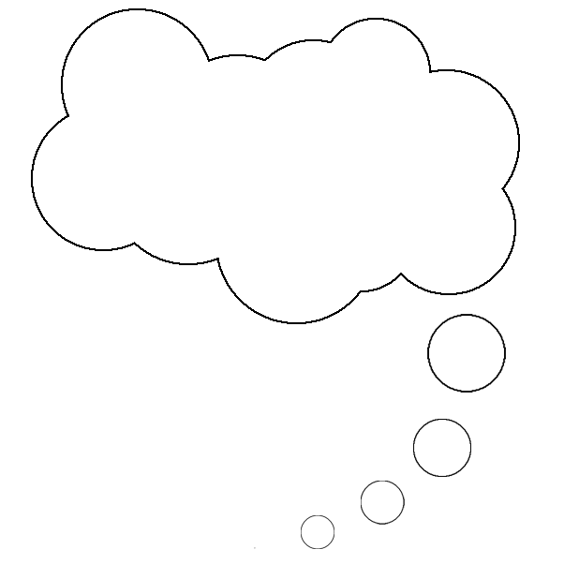
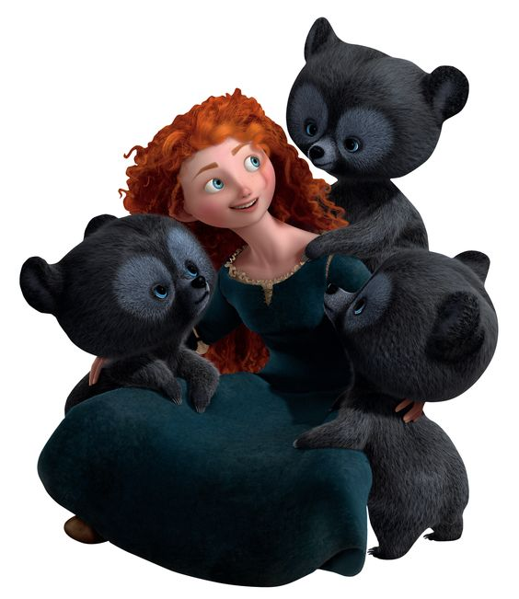
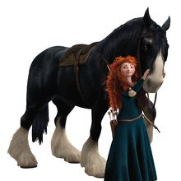



هل انتم مستعدون
المادة: الرياضيات
الاحد
13-6-1443هـ
ص 108 الى 111
الدرس
( اختبار الفصل 6 +
الاختبار التراكمي )
“الفصول 1 الى 6“
فكرة الدرس
أجمع بضم مجموعتين ,أكون جمل الجمع, اجد ناتج الجمع الى صفر,أكون مجموعا يساوي من4 الى 12 اجمع راسي وافقي

Slide 9
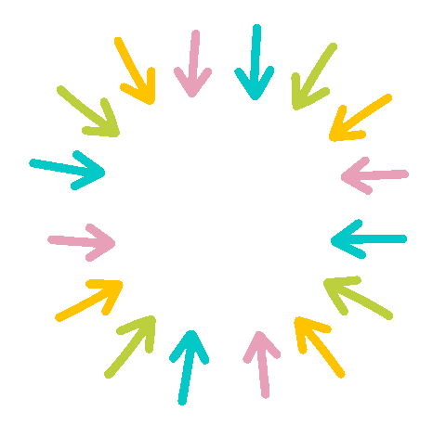
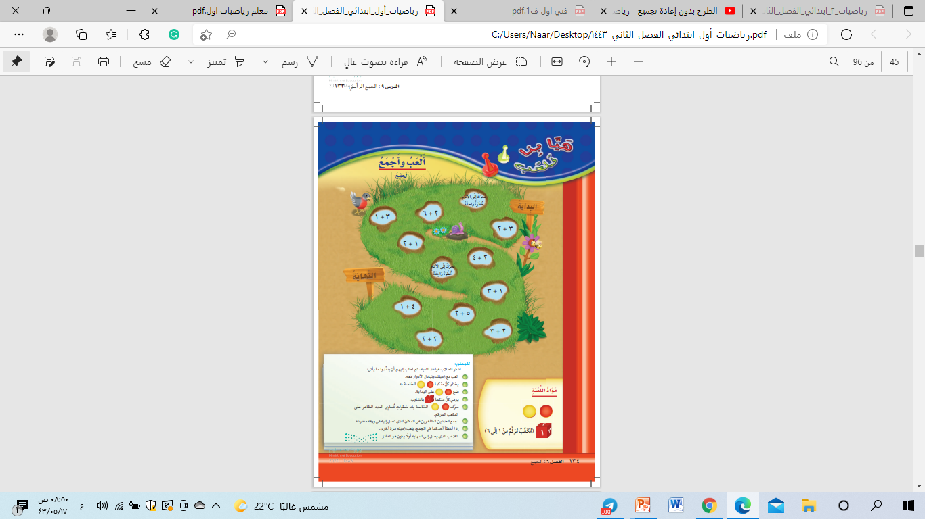


خذ لقطة للشاشة
اختبار الفصل 5+
الاختبار التراكمي للفصل 1+ 2+3+4+5
ألعب وأجمع مع افراد عائلتك
أدوات اللعبة
13-6
المادة
الرياضيات
قواعد اللعبة
ص 134

Slide 10


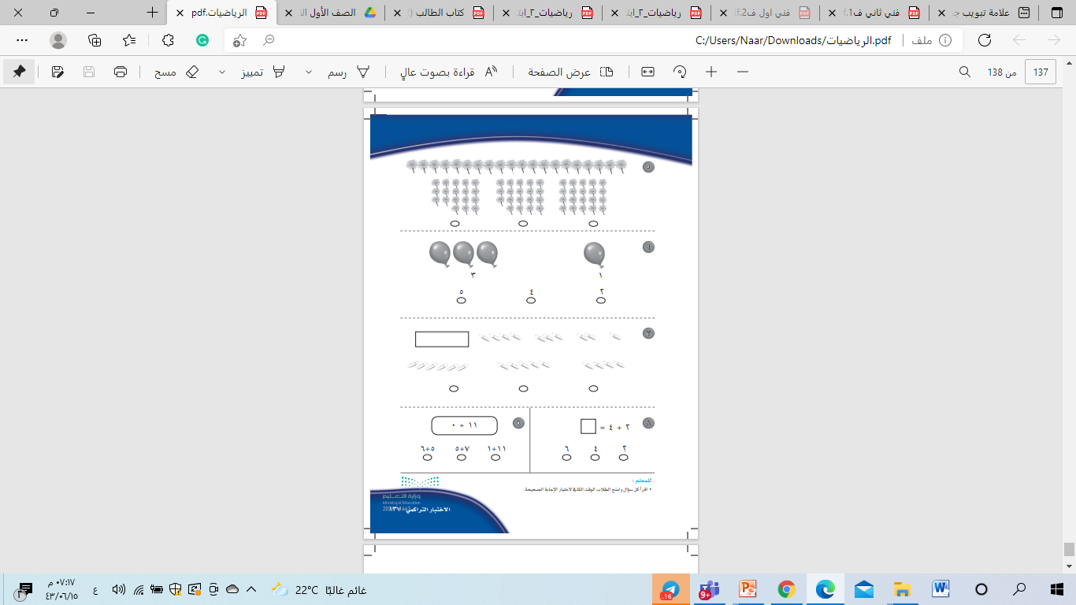
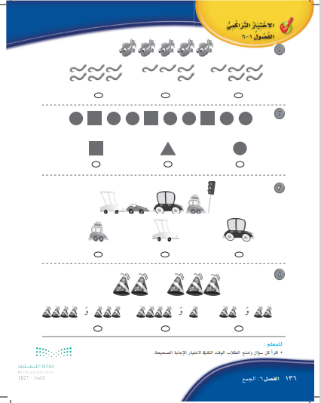
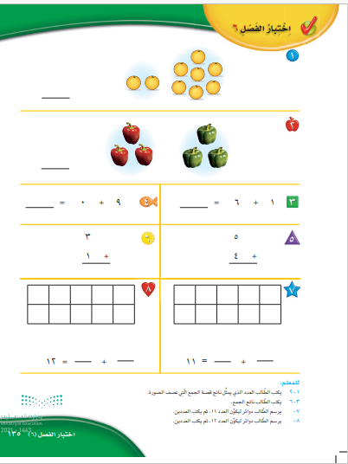


اختبار الفصل 6+
الاختبار التراكمي للفصول 16 2 3 4 5
24 - 6
المادة
الرياضيات
ص 135 الى 137

Slide 11


تسجيل الحضور
المادة
الرياضيات
ص134 الى 137
الاحد
13-6-1443هـ

Slide 12







أكتب العدد الذي يمثل ناتج قصة الجمع التي تصف الصورة
9
6
9
7

Slide 13

عُد كل الأشياء ثم أُكتب عددها ثم حوط المجموعة الاكبر
4
9
ارسم دوائر لتكون العدد 12
ثم اكتب العددين
ارسم دوائر لتكون العدد 11
ثم اكتب العددين
7
5
6
5
12
11
=
=
+
+

Slide 14


الاختبار التراكمي للفصول من 1 الى 6
5 – انظر الى الزهرات , ما المجموعة التي فيها عدد الزهرات نفسه
1 - عُد السمكات , ما مجموعة الديدان التي لها عدد السمكات نفسه
2 – انظر الى النمط مالشكل التالي في هذا النمط
6 – استمع الى القصة : مع سعاد 3 بالونات ومع نورة بالون واحد , كم بالوناً معهما
7 – انظر الى نمط المشابك , ما مجموعة المشابك التالية في هذا النمط
3 – انظر الى السيارات , ما السيارة التي ترتيبها الأول
4 – انظر الى القبعات , انها تمثل طريقة تكوين العدد 5 , ما الطريقة الأخرى لتكوين العدد 5
8 – ما ناتج جمع 2 وَ 4
9 – ما الطريقة الأخرى لتكوين ناتج الجمع

Slide 15








وقت المرح بطلة الرماية
هل انتم مستعدون

Slide 16










اختر الاجابة الصحيحة

Slide 17












Slide 18







ماهو مجموع الكل للحلزون والدعسوقة
6
3

Slide 19

4+ 2 من مكونات العدد
4
6

Slide 20

الجملة العددية 5+5 تدل على تكوين العدد
10
5

Slide 21


انظر الى قطعة الدومينو واقراء جملة الاعداد مع الناتج
5+0=5
3+2=5

Slide 22

ما ناتج جمع 5 + 2
5
7

Slide 23

ما هو ناتج جمع 4 + 0
4
0

Slide 24


انظر الى الصورة ثم مثل جملة الجمع باستعمال + وَ =
1 + 5 =6
6+ 0 = 6

Slide 25

حدد نوع الجمع في الجملة العددية التالية
2
+
2
4
أفقي
رأسي

Slide 26










أحسنتم
انتم رائعون

Slide 27













ACTIVITY TIME
رائع أحسنتم
Princess Merida
انتهينا

Slide 28











الدرس (اختبار الفصل 4)
+ الاختبار التراكمي ( الفصول 1- 2- 3 – 4)
فديو الدرس

Slide 29













الواجب
مراجعة الدروس السابقة والاستعداد للدرس القادم
التدريب مهم تدربي دائماً

Slide 30







تحدث مع عائلتك
في نهاية اليوم
ماذا تعلمنا في درس اليوم ؟
ما هو تقيمك لدرس اليوم ؟
Jcliiio

Slide 31












نستمتع باقي اليوم
ندعو الله دائماً
... صفي العجيب انتم رائعون...
إلى الْلِقاء أَتَمنى لَكم يَوْمَاً ممتع…..
انتهت حصتنا بالتوفيق والتيسير
ننجز العمل بإتقان
دمتم بحفظ
الرحمن ورعايته
Jcliiio
لا تنسـوا الضغط على علامة السماعة الحمراء للخروج

Slide 32





وقت الصلاة
الصلاة أهم
وقت الصلاة
الصلاة أهم

Slide 33


اجب عن الأسئلة التالية
فكر وجواب

Slide 34





السوال
الاجابة

Slide 35
السوال
الاجابة

Slide 36
الاجابة
السوال

Slide 37
السوال
الاجابة

